Slide 1
엑셀 1회차
2017/06/11 컴파스

Slide 2
목차
페이지 설정
절대참조와 상대참조
수식 작성하기 (같이하기)

Slide 3
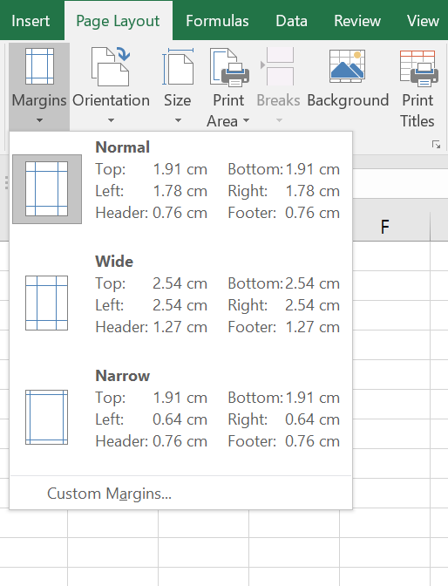
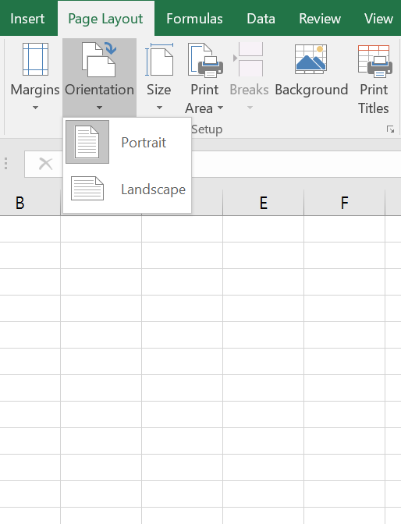
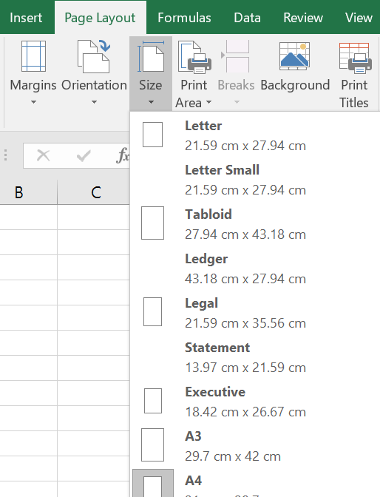
페이지 설정 여백, 용지방향, 용지크기 설정

Slide 4
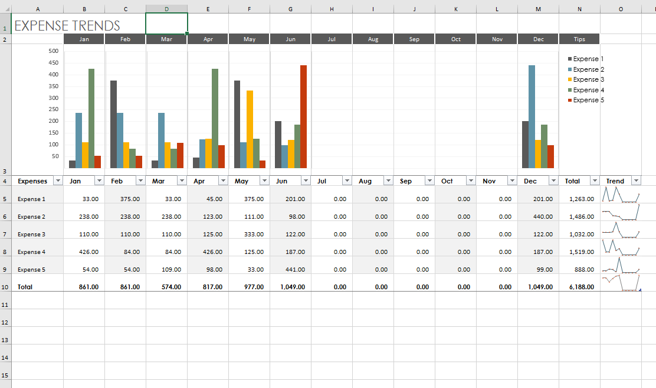
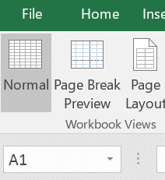
페이지설정 스프레드시트 VIEW 설정 (1) 기본

Slide 5
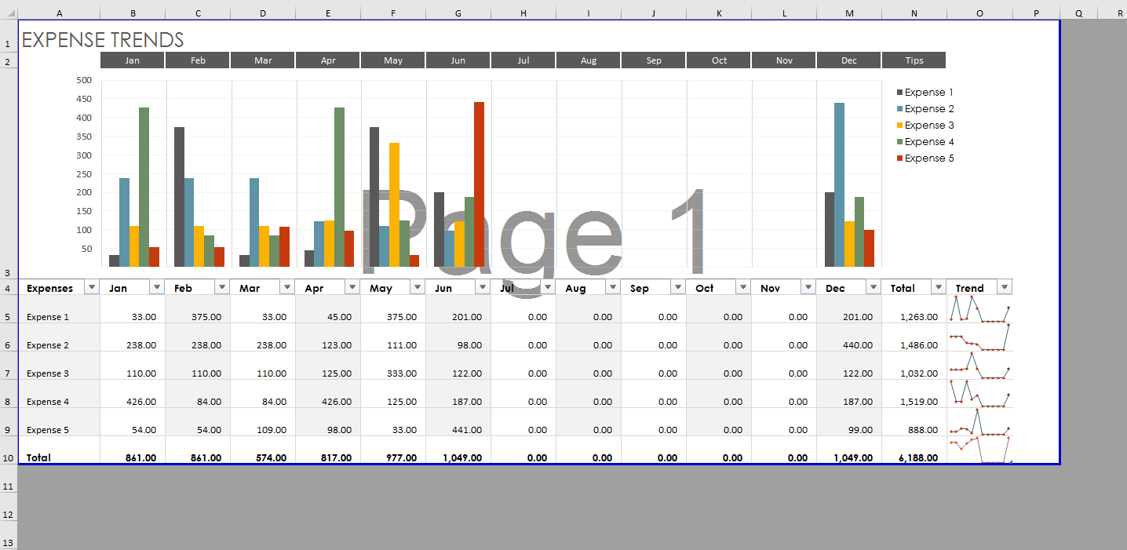
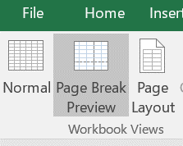
“스프레드시트 작성 중에 출력 시 용지에 포함될 범위를 확인할 수 있습니다.”
페이지설정 스프레드시트 VIEW 설정 (2) 페이지 구분 보기

Slide 6
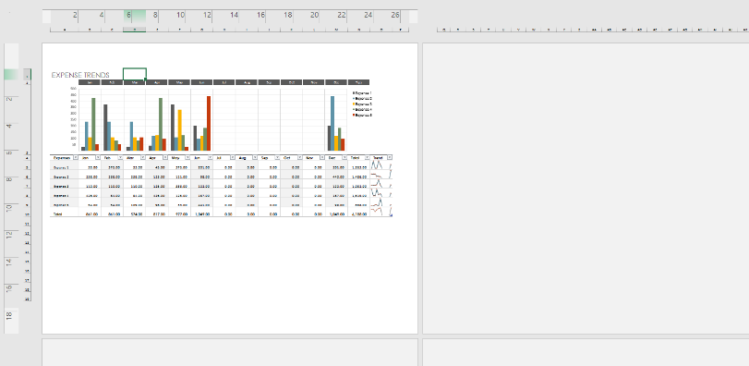
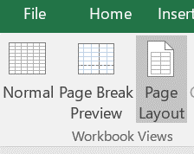
“출력시 적용될 여백, 출력 범위 등을 확인할 수 있습니다..”
페이지설정 스프레드시트 VIEW 설정 (3) 페이지 레이아웃

Slide 7

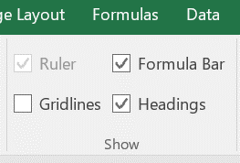
“ 가이드라인을 없앰으로서 좀 더 깔끔하고 경계가 명확해집니다.”
“타인에게 배포시에 주로 가이드라인을 해제하고 전송합니다. ”
페이지설정 스프레드시트 VIEW 설정 (4) 가이드라인

Slide 8
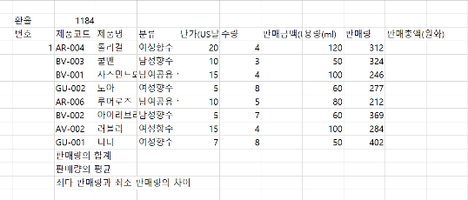
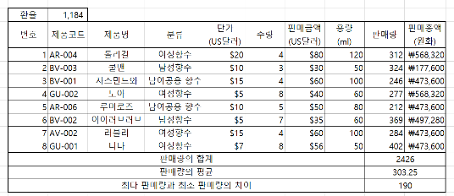
수식 작성하기 (같이해보기) (뒷페이지 동영상 참조)
수정 전
수정 후

Slide 9
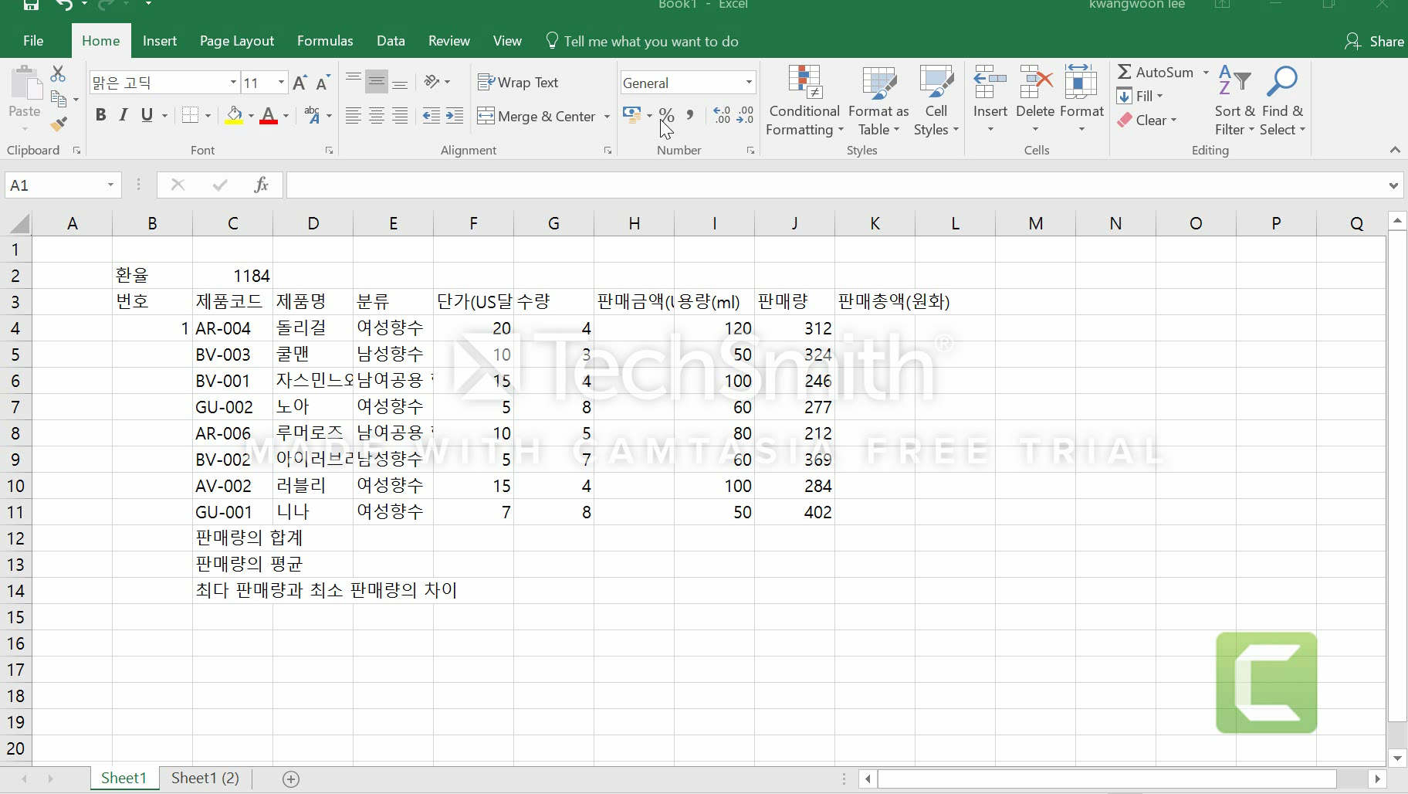

Slide 10
과제
첨부된 ‘수정 전 파일’을 활용하여 ‘수정 후 파일’ 만들기

